Slide 1

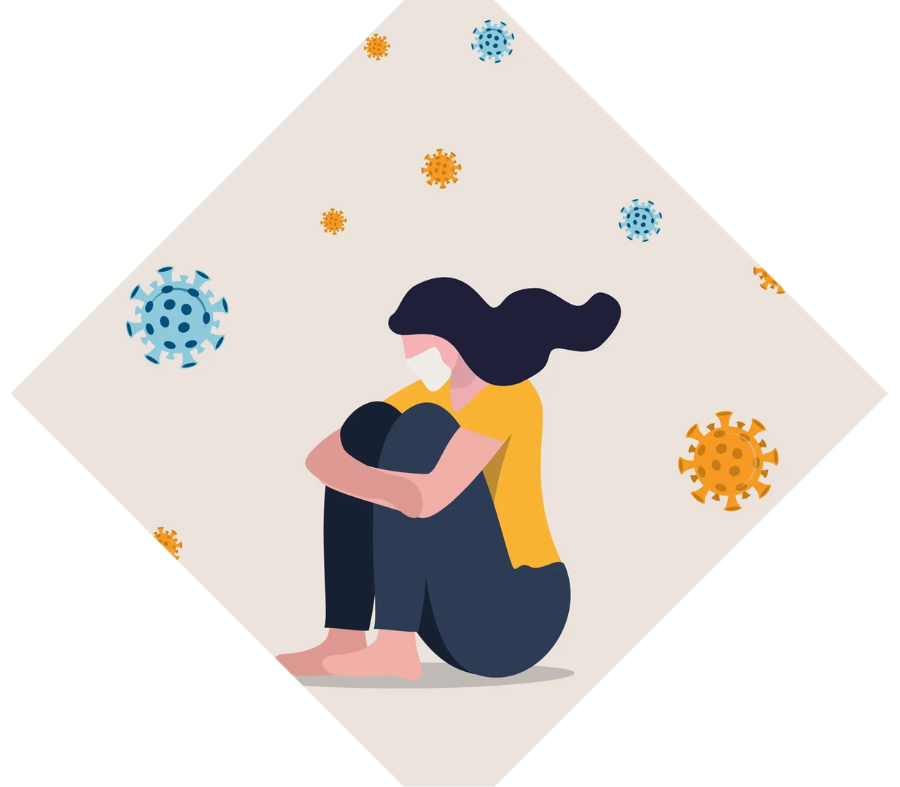
Salud mental en tiempos de Covid 19
Laura Rut Aristizábal García
Carlos Andrés Escobar López
Isabella Palacio Pérez

Slide 2
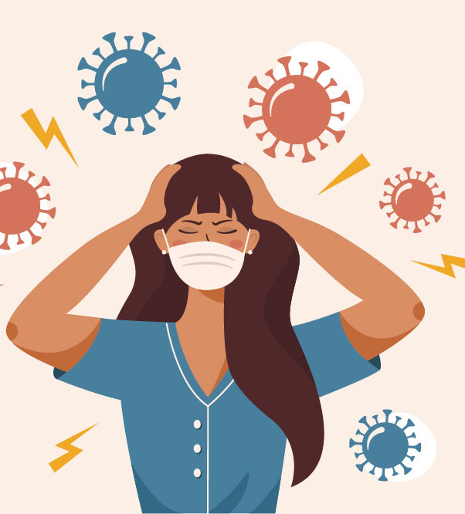
La realidad del coronavirus ha alterado la vida de todos los ciudadanos, aumentando la vulnerabilidad de la población y afectando su salud mental.
Los datos recientes muestran un aumento en la angustia, la ansiedad y la depresión.
El dolor, el aislamiento, la pérdida de ingresos y el miedo están creando o agravando los trastornos de salud mental. Muchas personas sufren de aumento de insomnio y problemas de ansiedad.
Según la Organización Mundial de la Salud (OMS), la salud mental es un estado de completo bienestar físico, mental y social, y no solo la ausencia de afecciones o enfermedades.

Slide 3

https://www.minsalud.gov.co/
Minsalud asegura que la salud mental es importante en estos tiempos difíciles, por lo que se crearon y habilitaron múltiples líneas de ayuda y páginas web para mantener a la población informada.
En Colombia, el DANE realiza regularmente la encuesta Pulso Social, que indaga sobre síntomas o afecciones de las personas.
Ministerio de Salud y Protección Social le ha hecho seguimiento a este evento de salud pública, distinguiendo que ya hay "afectaciones en el talento humano en salud, en las personas con covid-19 y sus familias y en la población general por el temor, la angustia y la ansiedad que genera la enfermedad o por afrontar el aislamiento.

Slide 4
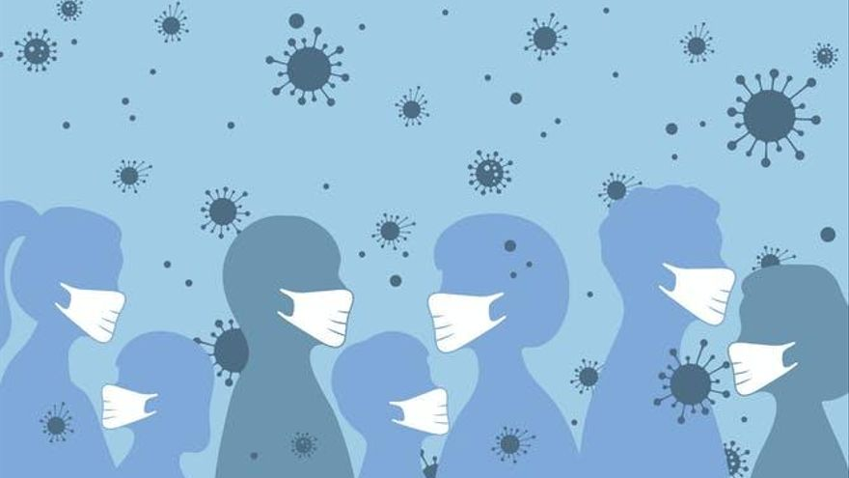

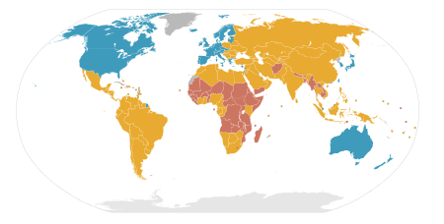
https://www.who.int/es/
La pandemia COVID-19 ha interrumpido o paralizado los servicios esenciales de salud mental en el 93% de los países del mundo, al tiempo que ha aumentado la demanda de atención de salud mental, según un nuevo estudio de la OMS que abarca a 130 países.
Más del 60% de los países informaron de interrupciones en los servicios de salud mental para las personas vulnerables, incluidos niños y adolescentes (72 %) y los ancianos (70%)
Las nuevas realidades del teletrabajo, el desempleo temporal, la enseñanza en casa y la falta de contacto físico con familiares, amigos y colegas requieren tiempo para acostumbrarse. Adaptarnos a estos cambios en los hábitos de vida y enfrentarnos al temor de contraer la COVID-19 y a la preocupación por las personas próximas más vulnerables es difícil, y puede resultar especialmente duro para las personas y su salud mental.

Slide 5
https://www.elheraldo.co/
Salud mental: otra pandemia detrás de la covid-19
Cuarentenas extendidas, calles vacías, escuelas sin estudiantes, personal sanitario con trajes que parecieran de ciencia ficción, negocios quebrados, relaciones terminadas, violencia intrafamiliar y seres queridos fallecidos sin una despedida que permita vivir el proceso de duelo, entre otras.
Por todos estos escenarios, aseguran los expertos, la salud mental ha sido una de las más golpeadas por la pandemia
“Hay un momento a nivel colectivo en el que se dispara la preocupación, la impotencia, el miedo, la nostalgia, abatimiento, ansiedad y tristeza por causa del gran tráfico de información frente a la covid-19”.
El psicólogo Luis Eduardo Narváez confirma que se registró un crecimiento en las consultas por ansiedad y depresión, lo que puede catalogarse como efectos colaterales de la emergencia sanitaria.
“Con lo que se debe tener cuidado es que por causa de la covid-19 y todo lo que pudo haber impactado en el individuo se desarrollen pensamientos suicidas que siguen fortalecidos”
“hemos estado expuestos a un tiempo prolongado de estrés”.

Slide 6
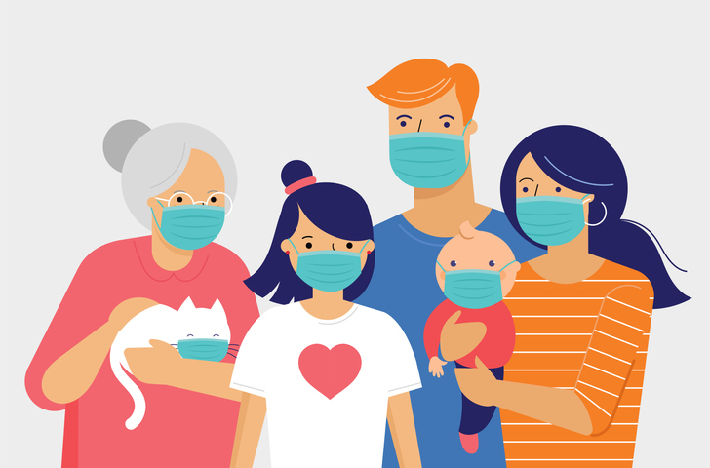
https://www.eltiempo.com/
Los problemas de salud mental que ya está dejando ver la pandemia
Estudios confirman que cuarentena y condiciones sociales han exacerbado o propiciado trastornos
Los trastornos emocionales se han exacerbado o han aparecido en casi toda la población, sin importar rango de edad, estatus social o región, según aterriza el psiquiatra Rodrigo Córdoba
Una investigación de los departamentos de Psiquiatría y Salud Mental y de Epidemiología Clínica y Bioestadística de la Facultad de Medicina de la Universidad Javeriana, que acaba de ser revelada, dio las primeras bases sólidas sobre el impacto de la pandemia en la salud mental de los colombianos.

Slide 7
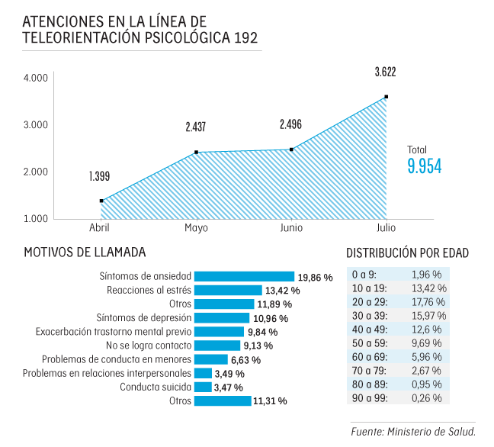
https://www.eltiempo.com/
El estudio 'Salud mental y resiliencia en adultos jóvenes (18 a 24 años) de Suramérica durante el aislamiento por la pandemia', que se llevó a cabo en Perú, Argentina y Colombia, encuestó a 1.000 jóvenes en Bogotá y reveló que el 68,1 % presentó diferentes niveles de depresión según la Escala PHQ 8 con un puntaje mayor de 10. El 29 % tenía niveles leves, 22 % moderados y 17 % severos.
Igualmente se evidenció que un 70,3 % de las mujeres y un 63,4% de los hombres presentaban depresión y que el 53,4 % reportó diferentes niveles de ansiedad de acuerdo con la escala GAD 7.

Slide 8
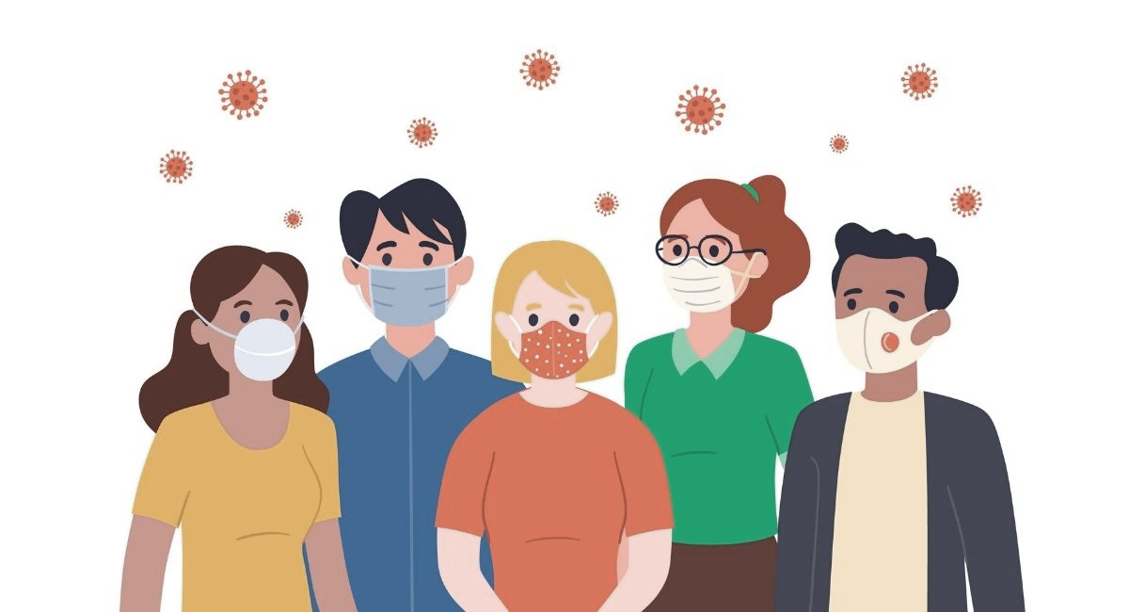
http://medata.gov.co/
Cuarentena COVID 19 Jóvenes
5 de enero de 2021
La encuesta aplicada durante la cuarentena permite conocer las percepciones, condiciones y riesgos que afronta la población joven del municipio (14 -28 años), en el contexto actual de aislamiento preventivo obligatorio generada por la pandemia del Covid- 19 (Coronavirus)
Información
Área o dependencia
Nombre de la Entidad
Departamento
Municipio
Secretaría de la Juventud
Alcaldía Municipal de Medellín
Antioquia
Medellín

Slide 9
¿Cuántos días de la última semana ha tenido ánimo bajo, ha estado deprimido o sin esperanzas?
¿Cuántos días de la última semana se ha sentido muy cansado o con pocas energías?
¿Cuántos días de la última semana se ha sentido mal con usted mismo o ha sentido que le ha fallado a su familia?
¿Cómo calificaría su estado de salud en los últimos 3 días?
¿Cuántos días de la última semana ha tenido dificultades para quedarse dormido, desvelarse en la madrugada o por dormir en exceso?
¿Cuántos días de la última semana, ha tenido poco interés o placer para hacer las cosas?
¿Cuántos días de la última semana se ha tenido poco apetito o ha comido demasiado?
¿Cuántos días de la última semana ha pensado que estaría mejor muerto o en hacerse daño a usted mismo?

Slide 10
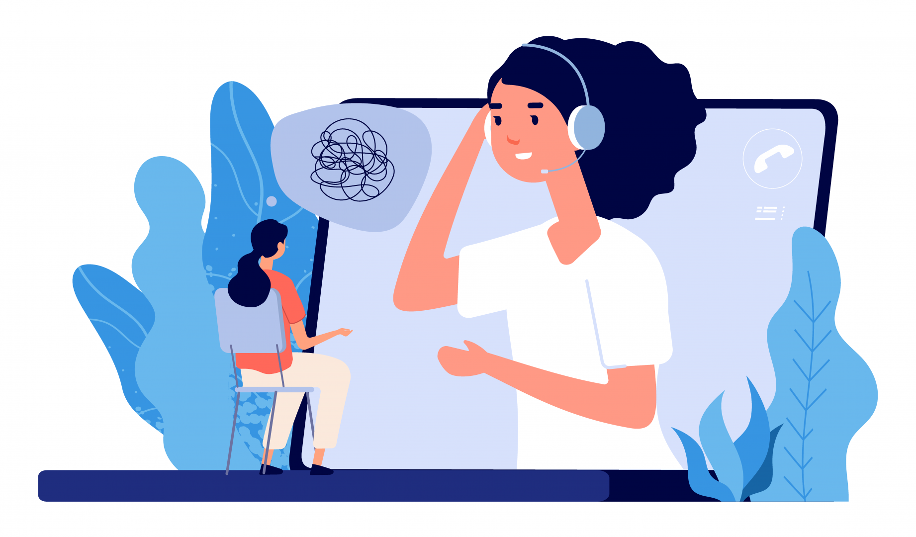
Análisis según las respuestas

Slide 11

https://datosabiertos.bogota.gov.co/
Salud mental durante la cuarentena por COVID - 19
1 de octubre de 2020
Encuesta de percepción sobre salud mental durante la cuarentena por COVID - 19 en Bogotá
Información
Editor
Departamento
Propietario de conjunto de datos
Veeduría Distrital
Cundinamarca
Ministerio de Tecnologías de la Información y las Comunicaciones

Slide 12
Durante el periodo de cuarentena, en relación a su vida antes del confinamiento, usted:

Slide 13
